Slide 1
Федеральное государственное бюджетное образовательное учреждение высшего образования «Красноярский государственный медицинский университет имени профессора В.Ф. Войно-Ясенецкого» Министерства здравоохранения Российской Федерации Фармацевтический колледж
Классификация товаров аптечного ассортимента
Выполнила: Стулова Е.С.
Руководитель: Тюльпанова М.В.

Slide 2
Классификация
Лекарственные средства
Медицинская техника
Изделия мед. назначения
Парафармацевтическая продукция

Slide 3
Классификация
Пo степени рекомендации отпуска:
По скорости реализации:
рецептурные препараты;
безрецептурные препараты.
товар с устойчивой и быстрой реализацией;
товар с замедленной реализацией.

Slide 4
Классификация
По степени готовности к отпуску:
По степени патентной защиты:
готовые лекарственные препараты (ГЛП);
экстемпоральные ЛП, т.е. изготовленные в аптечных организациях.
оригинальные ЛП;
дженерики.

Slide 5
К ЛС относятся:
1) фармакологические средства — вещества или смесь веществ в определенной лекарственной форме с установленной фармакологической активностью, являющиеся объектами клинических испытаний;
2) лекарственные препараты — дозированные ЛС в адекватной для индивидуального применения лекарственной форме и оптимальном

Slide 6
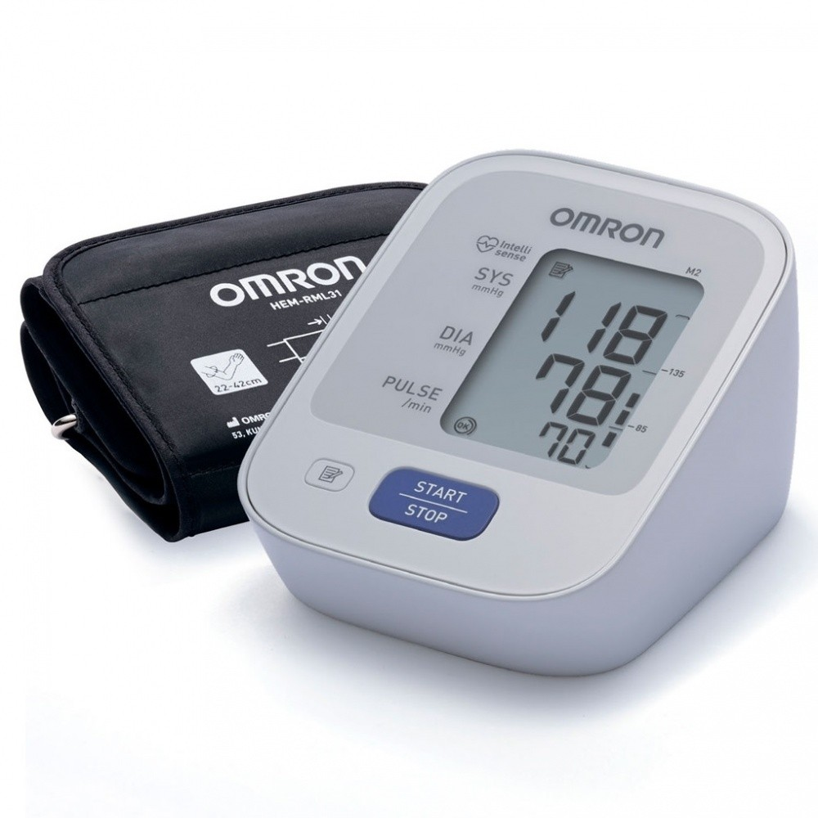
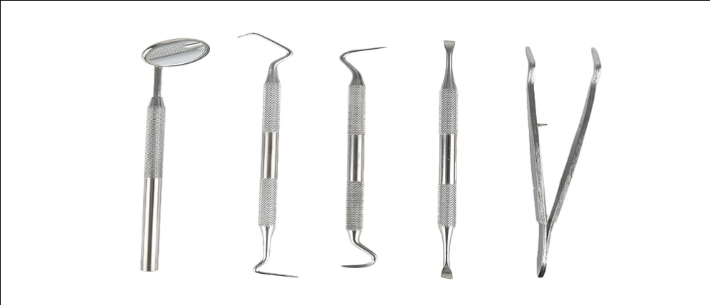
К мед. технике относятся
приборы
аппараты
инструменты
оборудование и расходные материалы, применяемые для диагностики, лечения, профилактики и стоматологической помощи населению.

Slide 7
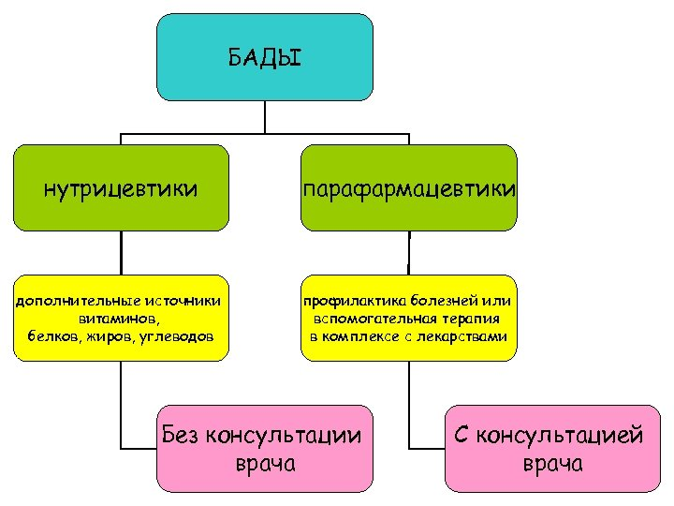
Парафармацевтическая продукция
Это пищевые и аналогичные им товары, содержащие биологически активные вещества и обладающие лечебно-профилактическим эффектом, подтвержденным фармакологическим заключением.

Slide 8
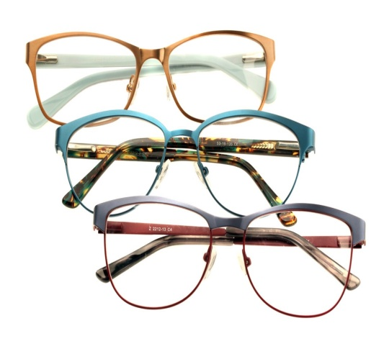
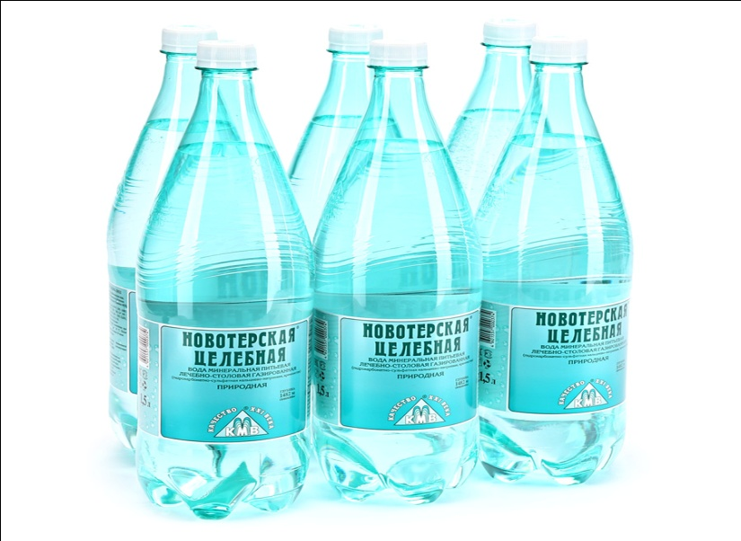
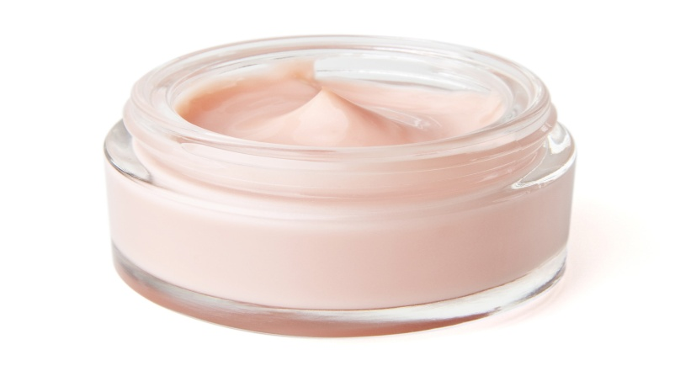
К парафармацевтической продукции относится:
лечебно-косметические товары, не предназначенные для декоративных целей
санитарно-гигиенические средства
минеральные воды
диетическое и детское питание
очковая оптика
средства для защиты растений от болезней и вредителей;
средства санитарии и гигиены

Slide 9
СПАСИБО ЗА ВНИМАНИЕ

